Slide 1


Desarrollo de un Sistema RAG complejo para Consultorio de Datos de Salud y Médicos
En este proyecto de Máster Universitario en Bioinformática de la Universidad Internacional de La Rioja, se busca desarrollar un algoritmo predictivo para la personalización de estilos de vida basado en datos genómicos y biométricos. El objetivo es generar recomendaciones personalizadas de estilo de vida considerando la predisposición genética, la respuesta al ejercicio y la dieta de cada individuo.
by David Fernández Martín /Maximiliano Hernandez S.

Slide 2

Justificación del Proyecto
Motivación
Problema a Resolver
Los avances recientes en inteligencia artificial han permitido su aplicación en la personalización de la salud, lo que ha generado una gran motivación para este proyecto.
La falta de recomendaciones personalizadas basadas en datos genómicos y biométricos es el problema que este proyecto busca resolver.

Slide 3

Arquitectura del Sistema
main.py
custom_agent.py
app.py
Configuración del modelo y carga de documentos.
Definición del agente personalizado para manejar consultas.
Interfaz de usuario con Streamlit.

Slide 4

Configuración Inicial y Librerías (main.py)
1
Importación de librerías esenciales
2
Configuración de variables de entorno y caché
Se importan las librerías necesarias para el funcionamiento del sistema.
Se establecen las variables de entorno y se configura el uso de caché para mejorar la eficiencia.
3
Inicialización de FastAPI
Se inicializa FastAPI para crear la API del servicio.

Slide 5



Configuración del Modelo y Embeddings (main.py)
Carga de la clave API
Preparación de embeddings
Se carga la clave API necesaria para el modelo de lenguaje ChatGroq.
Se construye un índice vectorial usando FAISS para los embeddings del modelo.

Slide 6
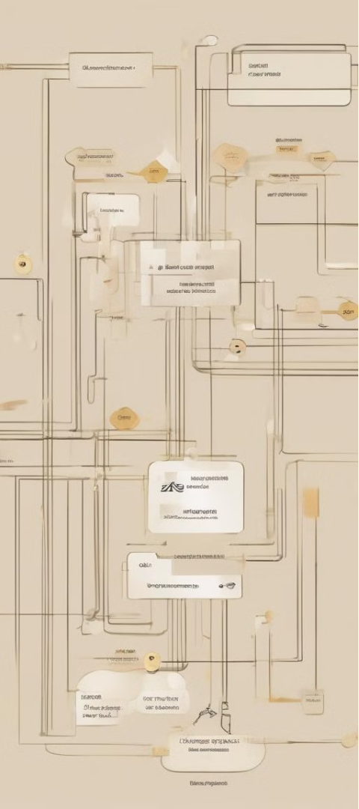
Funciones Clave y Endpoints (main.py)
1
Endpoint /ask
Se define el endpoint /ask para manejar las preguntas de los usuarios.
2
Uso de caché
Se utiliza caché para almacenar las respuestas y mejorar la eficiencia.
3
Carga y procesamiento de documentos
Se cargan y procesan documentos desde diversas fuentes para alimentar el sistema.

Slide 7

3
Tratamiento de pdf (documentos médicos de libre distribución)
1
2
3
Función load_and_split_pdf: Carga y divide el PDF en fragmentos manejables.
Función vectorize_and_store: Vectoriza los fragmentos de los documentos.
Función load_documents_and_vectors: Carga y vectoriza el PDF una sola vez, cacheando los vectores.
4
Evento startup: Llama a load_documents_and_vectors para cargar y vectorizar el libro médico al iniciar la aplicación
Esto asegura que el pdf, aún de longitud elevada, se procese eficientemente y esté disponible para consultas rápidas sin necesidad de recargarlo repetidamente.

Slide 8

Definición del Agente Personalizado (custom_agent.py)
Clase CustomAgent
Métodos input_keys y plan
Se define la clase CustomAgent que hereda de LLMSingleActionAgent.
Se implementan los métodos input_keys y plan para planificar acciones basadas en pasos intermedios.

Slide 9
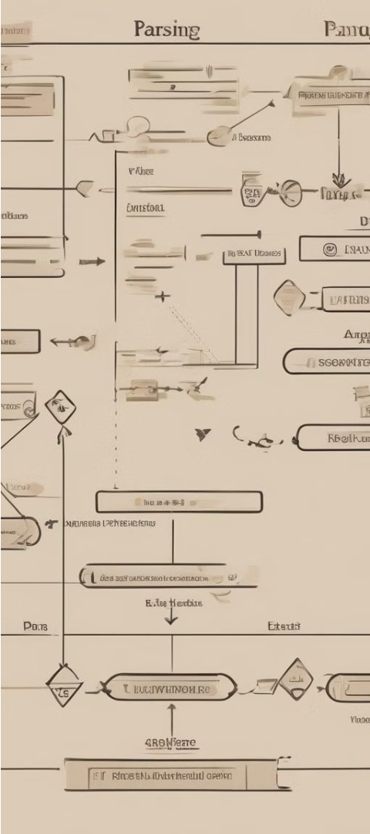


Parser de Salida Personalizado (custom_agent.py)
CustomOutputParser
Se define la clase CustomOutputParser que analiza la salida del modelo de lenguaje.
Decidir siguiente acción
Se implementan métodos para decidir si la respuesta es final o si se necesitan más acciones.

Slide 10

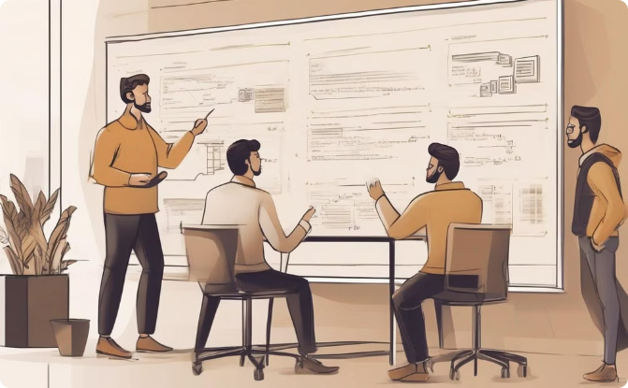
Creación del Agente y Ejecutor (custom_agent.py)
create_custom_tools_agent
Preparación de prompts
Se define la función para configurar el agente personalizado, integrando el modelo de lenguaje con herramientas externas.
Se preparan los prompts y se configura el ejecutor para el agente personalizado.

Slide 11


Nuevas Funcionalidades Implementadas
1
Web Scraping con BeautifulSoup
Se añade la capacidad de hacer scraping en sitios web especializados como la Clínica Mayo para obtener información adicional sobre enfermedades.
2
API de ClinVar
Se integra la API de ClinVar para obtener información genética específica sobre enfermedades.
3
Traducción Automática
Las consultas se traducen al inglés antes de realizar búsquedas y se devuelven las respuestas traducidas al idioma original del usuario.

Slide 12

Interfaz de Usuario con Streamlit (app.py)
Configuración de la interfaz
Se configura la interfaz de usuario utilizando Streamlit.
Entrada de texto
Se agrega un campo de entrada de texto para que el usuario ingrese preguntas.
Botón de envío
Se incluye un botón para que el usuario pueda enviar las preguntas al backend.

Slide 13
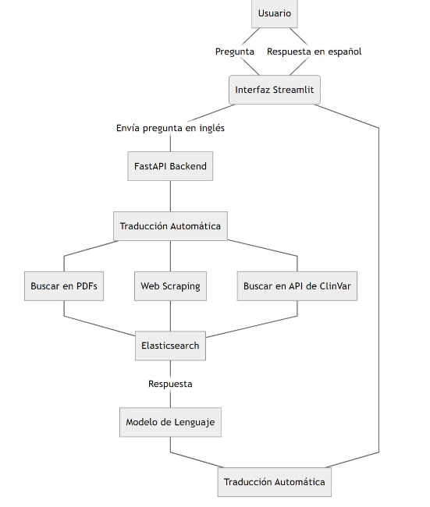
Diagrama de funcionamiento
La interfaz de usuario se configura utilizando Streamlit, una biblioteca de Python que permite crear aplicaciones web interactivas de manera sencilla. La interfaz incluye un campo de entrada de texto para que el usuario pueda ingresar preguntas, así como un botón de envío para que pueda enviar esas preguntas al backend.

Slide 14
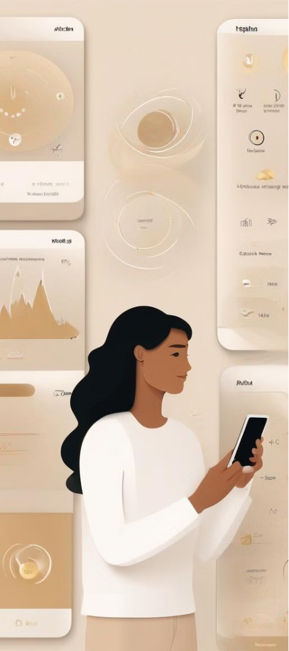



Características Clave del Sistema RAG
Recopilación de Datos
El sistema RAG recopilará datos genómicos y biométricos de los usuarios a través de dispositivos y plataformas integradas.
Análisis de Datos
Los datos recopilados serán analizados utilizando técnicas de inteligencia artificial y aprendizaje automático para identificar patrones y correlaciones.
Generación de Recomendaciones
El algoritmo predictivo del sistema utilizará los resultados del análisis de datos para generar recomendaciones personalizadas de estilo de vida.

Slide 15
Beneficios del Sistema RAG
Mejora de la Salud
Prevención de Enfermedades
Las recomendaciones personalizadas del sistema RAG ayudarán a los usuarios a adoptar estilos de vida más saludables, lo que se traducirá en una mejor salud y bienestar general.
Al tener en cuenta la predisposición genética, el sistema podrá recomendar estrategias preventivas para reducir el riesgo de desarrollar ciertas enfermedades.
Empoderamiento del Usuario
Eficiencia en la Atención Médica
Los usuarios tendrán un mayor control y conocimiento sobre su salud, lo que les permitirá tomar decisiones más informadas y participar activamente en su bienestar.
El sistema RAG puede ayudar a los profesionales de la salud a brindar atención más personalizada y efectiva, optimizando los recursos y reduciendo los costos.

Slide 16

Futuro del Sistema RAG
Expansión a Nuevas Áreas
1
El sistema RAG tiene el potencial de expandirse a otras áreas de la salud y el bienestar, como la prevención de enfermedades crónicas y la optimización del rendimiento deportivo.
2
Integración con Dispositivos Wearables
La integración con dispositivos wearables y aplicaciones móviles permitirá una recopilación de datos más precisa y en tiempo real, mejorando la calidad de las recomendaciones.
Avances en Inteligencia Artificial
3
Los avances en técnicas de inteligencia artificial y aprendizaje automático mejorarán la precisión y la eficacia del algoritmo predictivo del sistema RAG.

Slide 17

Conclusión
1
Impacto Potencial
2
Futuro Prometedor
3
Compromiso con la Mejora
El sistema RAG tiene el potencial de transformar la forma en que las personas gestionan su salud y bienestar, brindando recomendaciones personalizadas y efectivas.
Con la continua evolución de la tecnología y la creciente importancia de la medicina personalizada, el sistema RAG se perfila como una solución innovadora y de gran impacto.
El TFM de desarrollo del sistema RAG permite seguir mejorando y expandiendo las funcionalidades del sistema, para brindar un servicio cada vez más valioso a los usuarios.

